Slide 1

Recunoașterea automată a plantelor din imagini
Buican Laura Andreea

Slide 2
Introducere
Domeniul recunoașterii imaginilor este de viitor, dezvoltându-se cu repeziciune pe zi ce trece.
S-a dorit studierea comportamentului inteligenței artificiale în domeniul recunoașterii plantelor și realizarea unei aplicații educative care să ajute oamenii să învețe mai multe despre plante.

Slide 3
Tehnologii utilizate
S-a folosit TensorFlow deoarece are deja instrumente și funcții implementate precum baze de date, funcții de activare, funcții de afișare. În plus, are Framework-ul TensorFlow Lite pe care l-am utilizat pentru exportul rețelelor.
PyCharm a fost folosit ca mediu de dezvoltare datorită multiplelor automatizări care fac programarea mai rapidă.
AndroidStudio a fost folosit deoarece are un emulator care ajută la vizualizarea progresului aplicației și se pot face modificări de interfață folosind fereastra care prezintă partea vizuală a aplicației, codul modificărilor fiind generat automat.

Slide 4
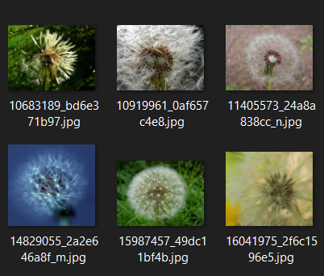
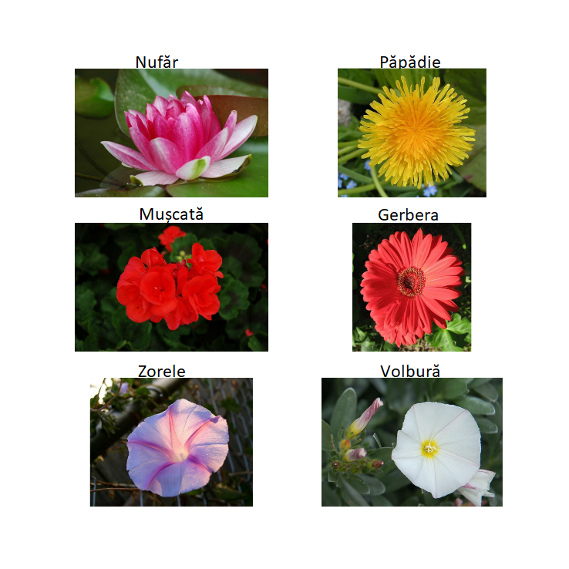
Dezvoltarea rețelelor pe desktop
S-au folosit 2 baze de date: Oxford_flowers102 disponibilă în TensorFlow și o bază de date formată din 5 clase de plante la care am adăugat o categorie pentru necunoscut.
Datele au fost prelucrate, folosindu-se normalizări și augmentări pentru mărirea datelor.
Feedback: parametrii la augmentari au fost aleși prin încercări

Slide 5
ResNet
Am folosit ResNet 34 și l-am antrenat pentru cele două baze de date menționate anterior.
Am ales utilizarea acestei rețele deoarece folosește skipuri ce ajută la parcurgerea în salturi a rețelei. Are viteză de învățare mai mare datorită faptului că poate face salturi între straturi, fără să fie nevoie ca straturile intermediare să înceapă să învețe.

Slide 6
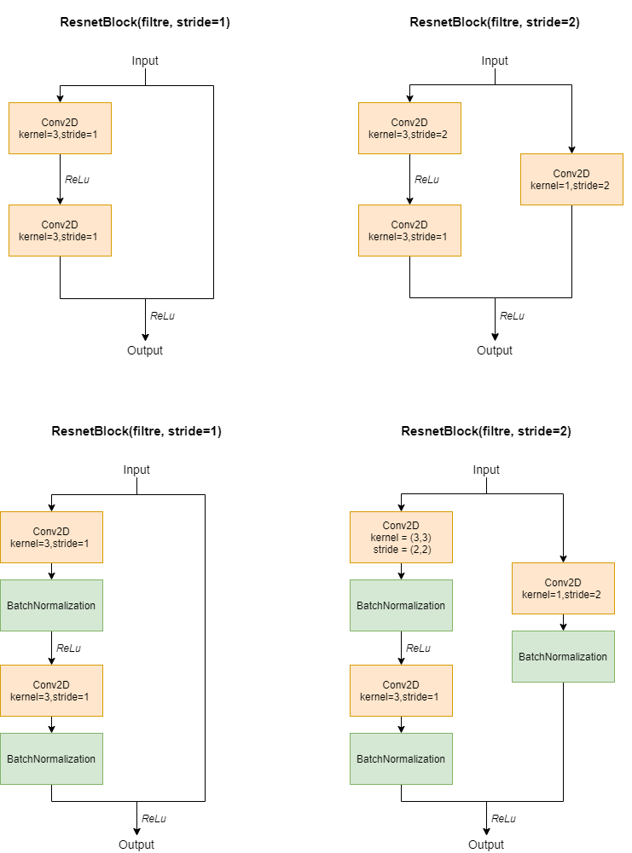
Blocurile reziduale
Pentru că ResNet are mai multe straturi identice, am realizat un bloc rezidual pe care l-am putut folosi pentru a evita scrierea repetitivă.

Slide 7
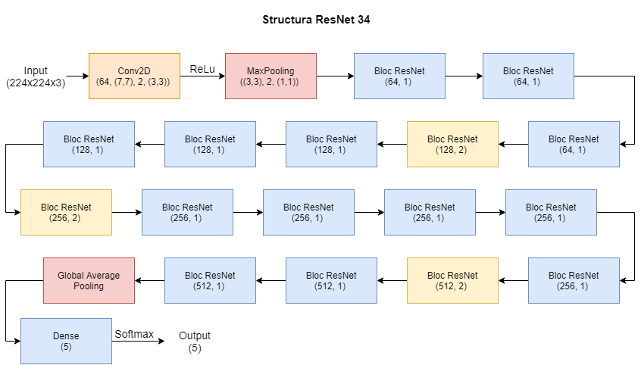
Structură ResNet

Slide 8
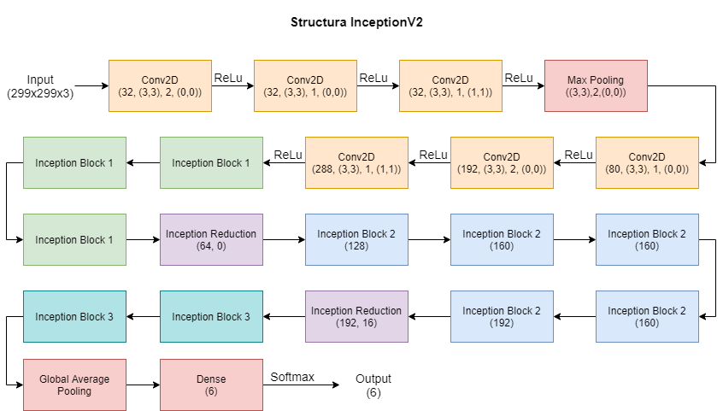
Inception V2
Pentru a putea compara ResNet cu o altă rețea neuronală, am ales să folosesc Inception.

Slide 9
Blocurile utilizate
La fel ca în cazul ResNet, am ales să folosesc blocuri pentru a evita repetarea secvențelor de cod, întrucât și Inception folosește straturi ce se repetă.
3 dintre blocuri sunt folosite pentru diferite căi de învățare, iar al 4-lea este folosit pentru a reduce dimensiunea inputului

Slide 10
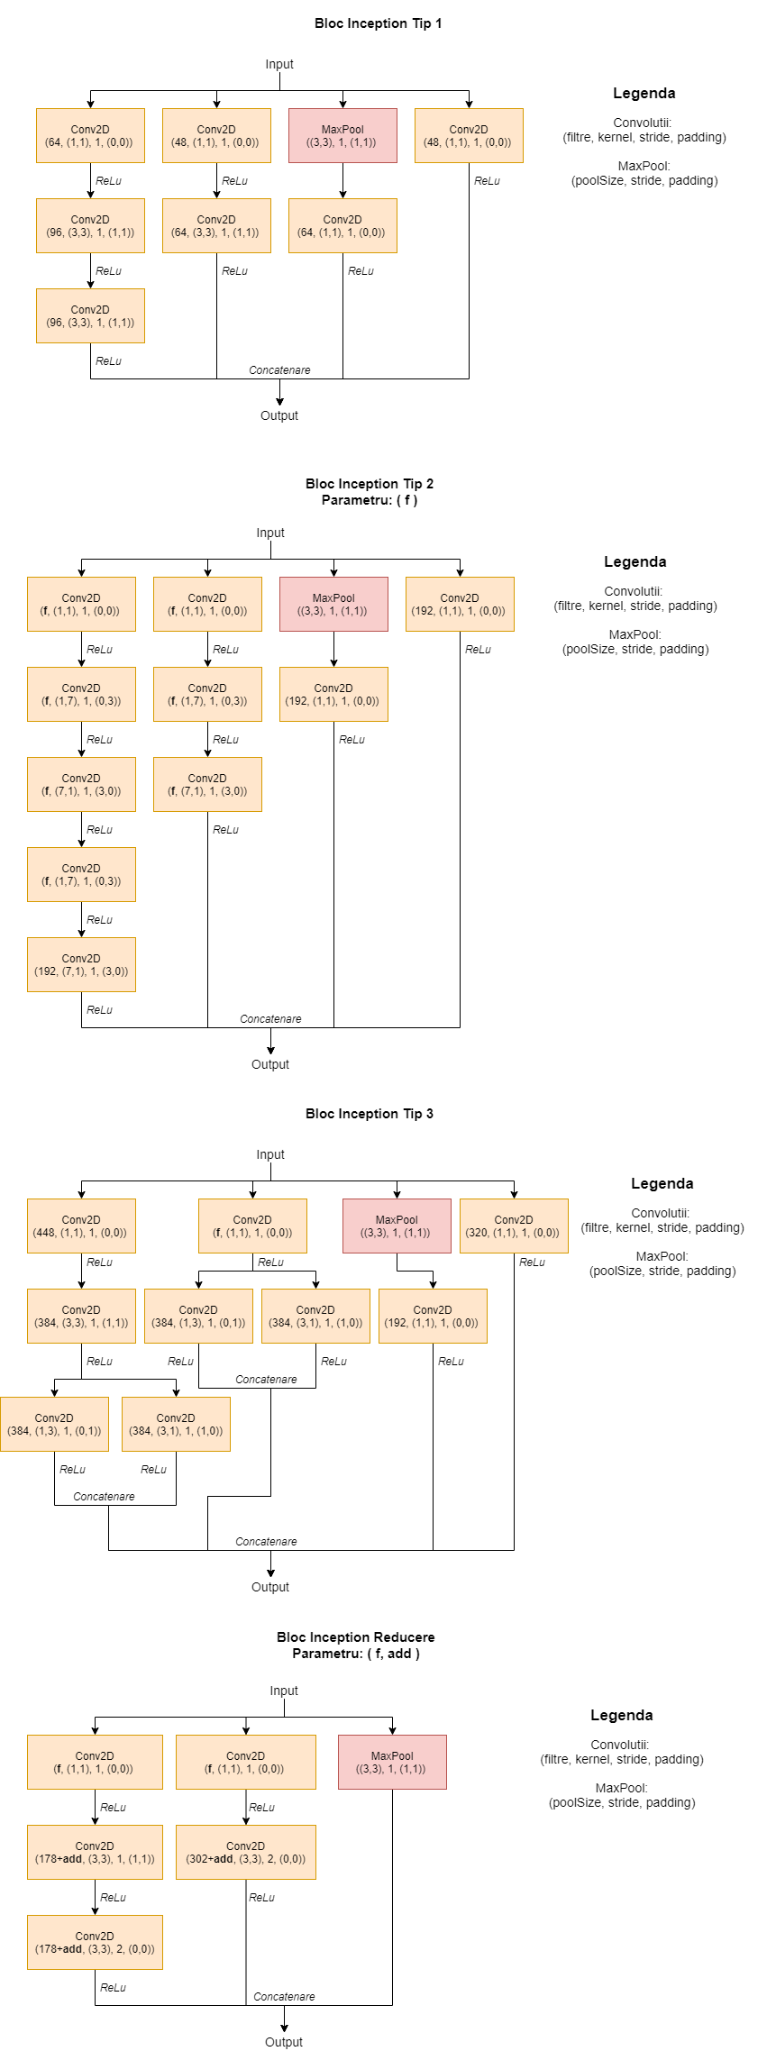
Structura blocurilor

Slide 11
Structura blocurilor

Slide 12
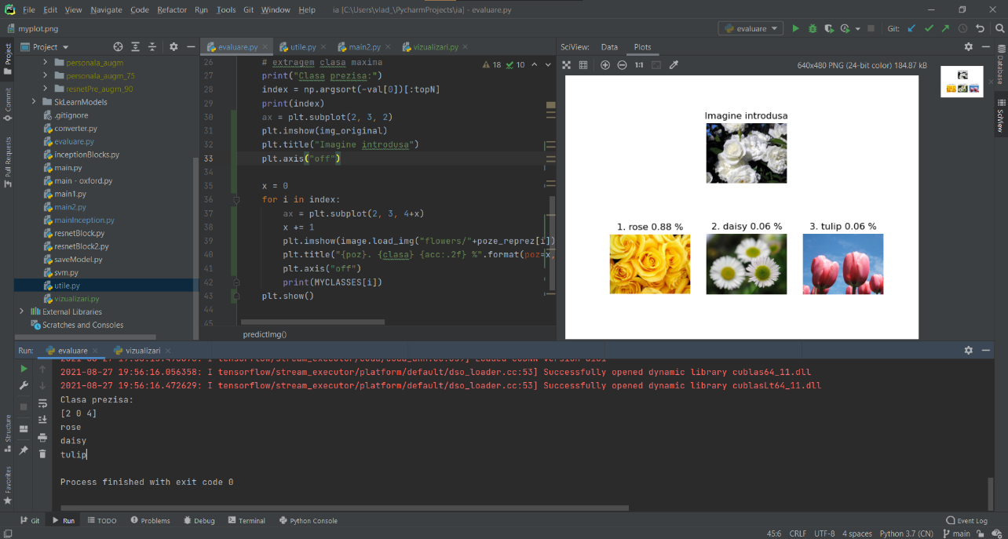
Evaluarea și exportul rețelelor
Evaluarea a fost realizată pentru a testa recunoașterea algoritmilor înainte de aplicația de Android. Se inserează într-un director special imaginea ce se dorește a fi recunoscută și se afișează primele 3 clase prezise, în ordine descrescătoare

Slide 13
Evaluarea și exportul rețelelor
Feedback: imaginile din al 2-lea rând de la figura anterioară au fost alese manual de mine din baza de date de 5 plante.
Am salvat modelele cu cea mai bună acuratețe, iar cu ajutorul funcției TFLiteConverter din TensorFlow, le-am convertit în rețele speciale pentru telefon.

Slide 14
Realizarea aplicației de Android
În momentul apăsării butonului de clasificare, se va face un dialog cu opțiunea de a deschide camera foto sau de a alege imaginea din galerie.
Aplicația va avea calea și drepturile de a deschide poza creată pe o perioadă nedeterminată.
Pentru cazul în care se alege o imagine din galerie, sistemul de operare ne va da acces prin Uri doar în rularea curentă a aplicației. De aceea, a fost nevoie să cerem drepturi permanente.

Slide 15
Realizarea aplicației de Android
Fotografia aleasă va fi convertită într-un Bitmap care va trece prin aceleași preprocesări ca în cazul antrenării pe desktop (redimensionare la 224x224/299x299 și normalizare la intervalul [0,1]).
Pentru a putea da utilizatorului opțiunea de a selecta rețeaua ce va recunoaște planta, s-a implementat o clasă ce conține datele necesare și funcțiile de procesare particularizate pentru fiecare dintre rețelele disponibile în aplicație.
Pentru a salva imaginea în galerie, va trebui să reținem calea, data curentă și categoria acesteia, astfel că am construit o clasă pentru păstrarea datelor și rețeaua aleasă.
Pentru partea de ștergere din Opțiuni, se golește acest vector de date.

Slide 16
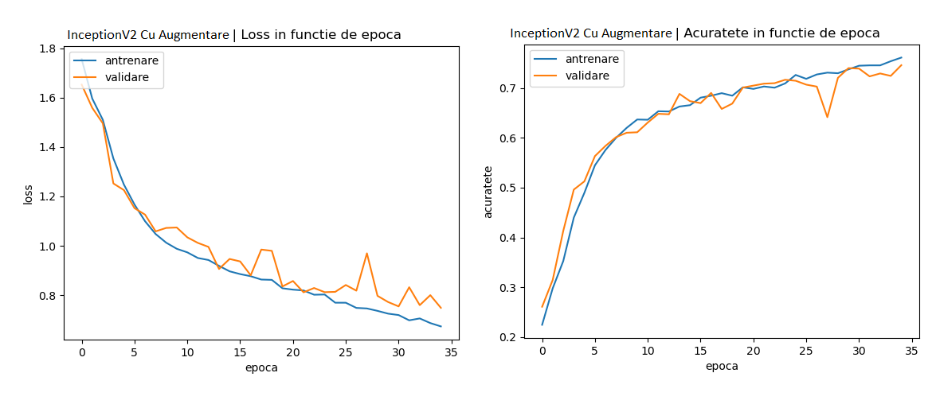
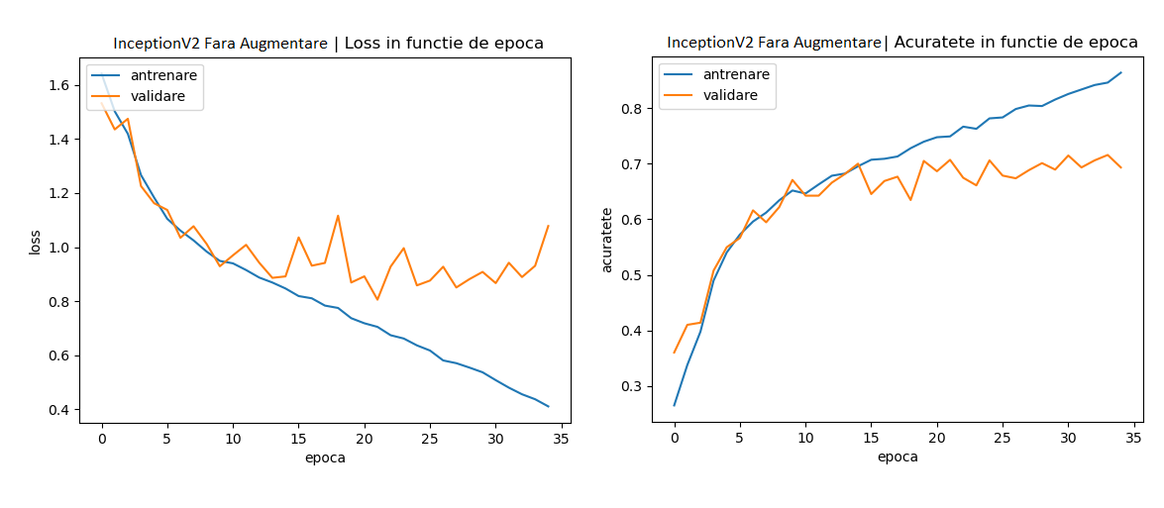
Comparații și rezultate
Inception cu augmentare
Inception fără augmentare

Slide 17
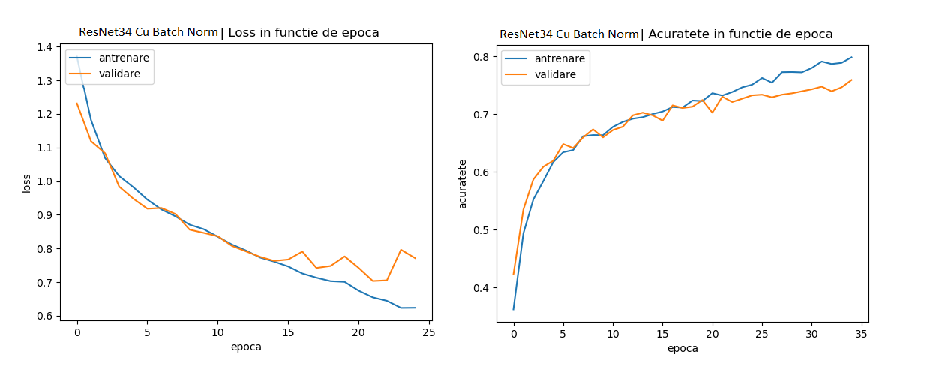
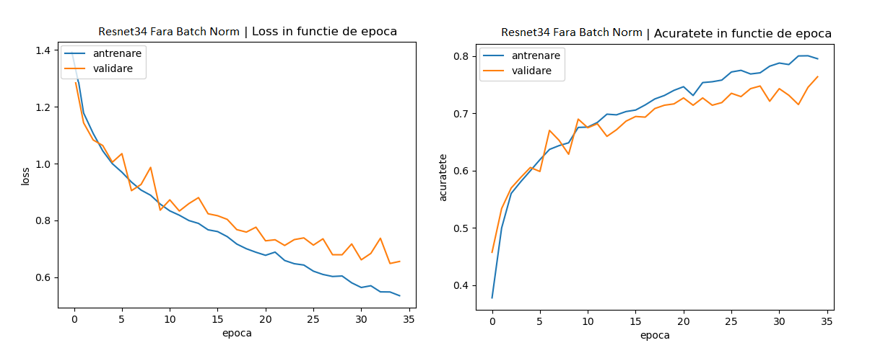
Comparații și rezultate
ResNet cu Batch normalization
ResNet fără Batch normalization

Slide 18
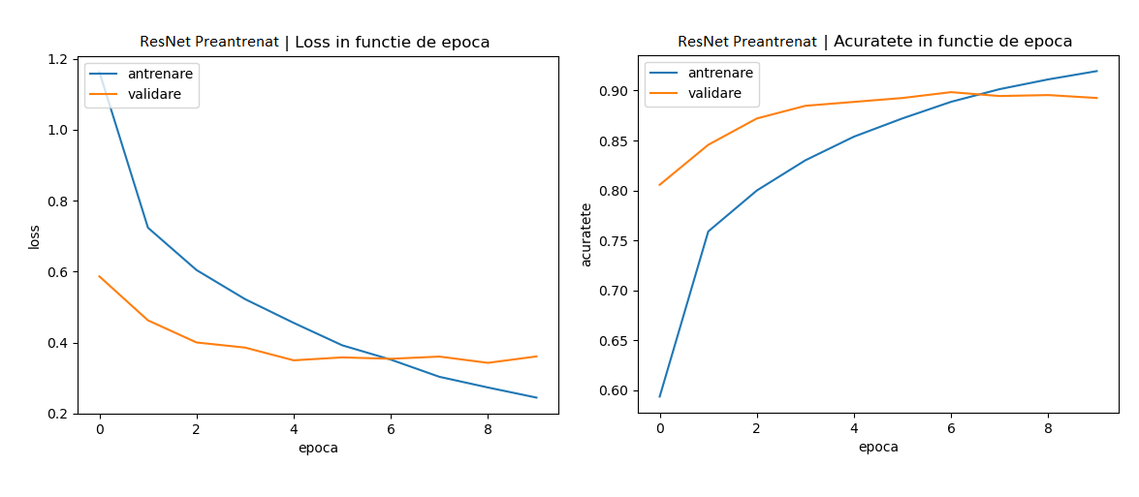
Comparații și rezultate
ResNet nepreantrenat
ResNet preantrenat

Slide 19
Comparații și rezultate
ResNet nepreantrenat
ResNet preantrenat
 | Margaretă | Păpădie | Necunoscut | Trandafir | Floarea-soarelui | Lalea
Margaretă | 125 | 7 | 16 | 4 | 10 | 2
Păpădie | 5 | 149 | 10 | 5 | 9 | 3
Necunoscut | 4 | 4 | 144 | 12 | 2 | 0
Trandafir | 1 | 7 | 23 | 102 | 3 | 19
Floarea-soarelui | 0 | 6 | 5 | 1 | 129 | 3
Lalea | 4 | 7 | 18 | 49 | 8 | 128
 | Margaretă | Păpădie | Necunoscut | Trandafir | Floarea-soarelui | Lalea
Margaretă | 144 | 4 | 8 | 0 | 5 | 3
Păpădie | 0 | 171 | 3 | 2 | 2 | 3
Necunoscut | 0 | 3 | 162 | 1 | 0 | 0
Trandafir | 2 | 3 | 12 | 127 | 1 | 10
Floarea-soarelui | 1 | 1 | 6 | 2 | 132 | 2
Lalea | 1 | 5 | 19 | 10 | 1 | 178

Slide 20
Comparații finale
 | Nr. Parametri | Timp Procesare | Timp Antrenare | Dimensiune | Acuratețe
SVM | - | - | 9 m 7 s | - | 57.46%
ResNet34 | 21,279,174 | 180 ms | 31 m 50 s | 83 MB | 70.51%
ResNet34 + aug | 21,279,174 | 180 ms | 36 m 22 s | 83 MB | 75.88%
ResNet50 pre | 23,577,094 | 190 ms | 13 m 30 s | 92 MB | 89.26%
InceptionV2 | 23,167,362 | 290 ms | 63 m 26 s | 90 MB | 74.61%
InceptionV2 pre | 23,167,362 | 290 ms | 17 m 53 s | 90 MB | 93.26%

Slide 21
Concluzii
În cadrul proiectului s-a studiat comportamentul unui ansamblu de rețele neuronale influențate de parametrii și de diferite situații
S-au exportat 3 dintre cele mai bune rețele
S-a realizat o aplicație educativă de recunoaștere automată a plantelor și de organizare a datelor ce poate fi dezvoltată ulterior

Slide 22
Posibile dezvoltări ulterioare
Aplicația se poate extinde, creându-se conturi de profesori și de elevi. Profesorii pot adăuga ca temă liste de plante pe care elevii trebuie să le găsească și să le fotografieze.
S-ar putea extinde baza de date de plante prin contribuția utilizatorilor. În momentul în care se găsește o plantă necunoscută, va fi creat un nou director. Cei ce recunosc planta, îi pot da o denumire.

Slide 23
Mulțumesc

